Slide 1
حفظ 16-20

Slide 2
أن يستمع الطالب آيات المقطع استماعًا جيدًا.
أن يتلو الطالب آيات المقطع تلاوة صحيحة.
أن يحفظ الطالب آيات المقطع حفظاً متقنًا.
أن يعرف الطالب نوع السورة وعدد آياتها و موضوعها.
أن يتعرف الطالب على معاني الكلمات في المقطع المحدد.

Slide 3
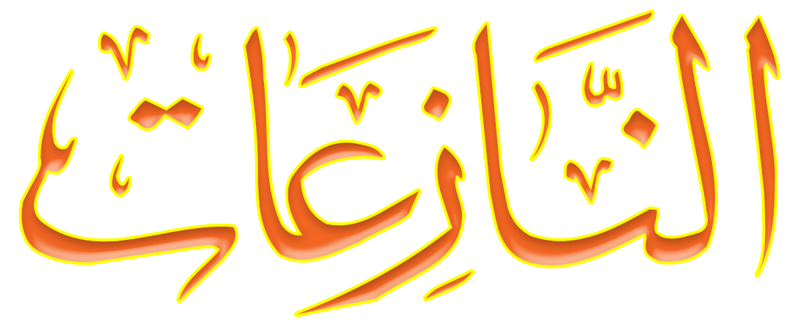
موضوعها
عدد آياتها
نوعها
التذكير بالله و اليوم الآخر
46 آية
مكية

Slide 5
اذهب إلى فرعون إنه طغى
إذ ناداه ربه بالواد المقدس طوى
قال له: سر إلى فرعون، إنه تجاوز الحد في الظلم والاستكبار.
حين ناداه ربه سبحانه بوادي طوى المطهر.
فأراه الآية الكبرى
وأهديك إلى ربك فتخشى
فقل هل لك إلى أن تزكى
العلامة العظمى الدالة على أنه رسول من ربه، وهي اليد والعصا.
وأرشدك إلى ربك الذي خلقك ورعاك فتخشاه، وتعمل بما يرضيه، وتتجنب ما يغضبه؟
فقل له: هل لك – يا فرعون- أن تتطهر من الكفر والمعاصي؟

